Slide 1
Digitális bumm az oktatásban Mesterpedagógusok IV. Sonkádi Szabadegyeteme, 2018. július 6.
Horváth ádám
Divízióvezető
Digitális Pedagógiai Módszertani Központ

Slide 2
2018-ban
Minden mai köznevelési tanuló a 21. században született.
Mindenki, aki őket tanítja, a múlt században.

Slide 3
A 2018-ban érettségizők
Kilenc évvel fiatalabbak mint a
Hét évvel fiatalabbak mint a
Két évvel fiatalabbak mint a
The World Wide Web

Slide 4
Változó munkaerőpiaci igények

Slide 5
Digitális munkakörök besorolása
IT mentes munka környezet
IT környezetben végzett munka
IT megoldást is használó munka
IT szakértelmet igénylő munka
IT mérnöki tudást igénylő munka
A Digitális Munkaerő Program scope-ja
A nemzetközi és hazai trendek alapján a teljesen IT mentes munkakörnyezetben dolgozók száma és aránya gyorsan csökken, és az ilyen munkakörök jórészt megszűnnek, miközben az IT megoldást is használó munkakörök aránya dinamikusan bővül.

Slide 6
A diákok képességek szerinti megoszlása a digitális szövegértés skáláján
Forrás: OECD, PISA 2012. database, Table 1.4.1a.

Slide 7
Digitális írástudás és eszközhasználat

Slide 8
Felnőttek és számítógépek olvasási és szövegértési készége

Slide 9
A tanulásnak többé nincs határa. Nem gond, ha szegény vagy, csak juss egy számítógép közelébe.
Heal Edina
a Google Magyarország vezetője

Slide 10
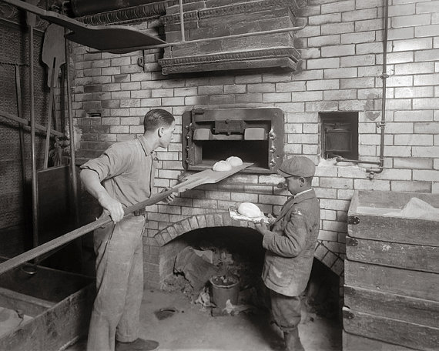
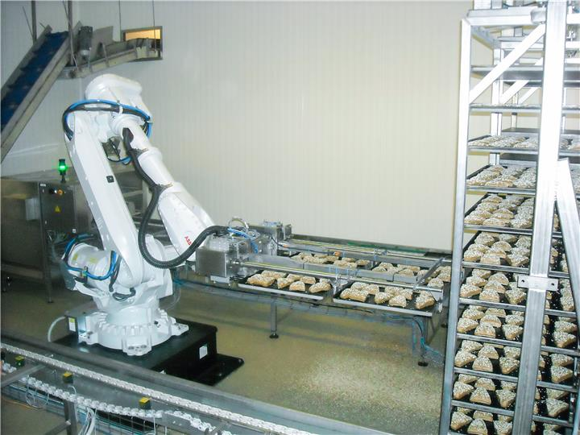
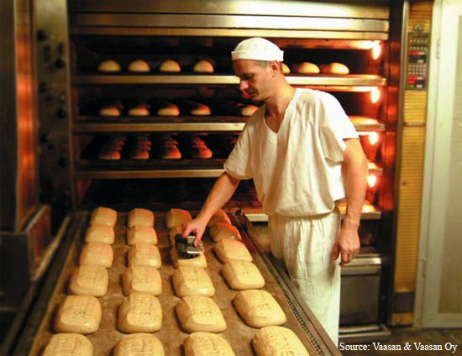

Slide 11
Mikor volt az első pun háború?
Hasonló adatok a tankönyvekben: 10000 db
Megtalálni: 2-5 perc, ha nálunk van a tankönyv
Hasonló adatok az interneten: 100000000000000 db
Megtalálni: 2 másodperc
Hányszor használtuk ezt az információt egy történelem felmérésen kívül?

Slide 12
Akkor mit tudjon a gyerek?
Rendelkezzen magas szintű alapkészségekkel
Legyen kíváncsi
Legyen kritikus
Tudjon prezentálni
Képes legyen csoportban dolgozni
Legyen büszke
Tanulás közben gyűjtsön minél több ismeretet

Slide 13
Mit várunk a tanulótól
Az iskolában:
Ne beszéljen másokkal
Az adott instrukciókat kövesse
Adott információ forrást használjon
Önállóan dolgozzon, ne más tudására támaszkodjon
A munkahelyen:
Beszélje meg a feladatokat másokkal
Instrukciók nélkül oldjon meg feladatokat
Mindegy hogy hogyan, de találjon megoldást
Csoportban dolgozzon, használja a közösség tudását

Slide 15
Ha innovatívan tanítok, azt honorálja az intézmény

Slide 16
Tanárok 96%-a: Tanárként az a feladatom, hogy a tanulók kérdéseit, kutakodását ösztönözzem

Slide 17
Tanárok 86%-a: A tanulók akkor tanulnak a legjobban, ha ők maguk találnak rá a megoldásokra

Slide 18
Tanárok 74%-a: A gondolkodás és az érvelés fontosabb mint a tananyag

Slide 19
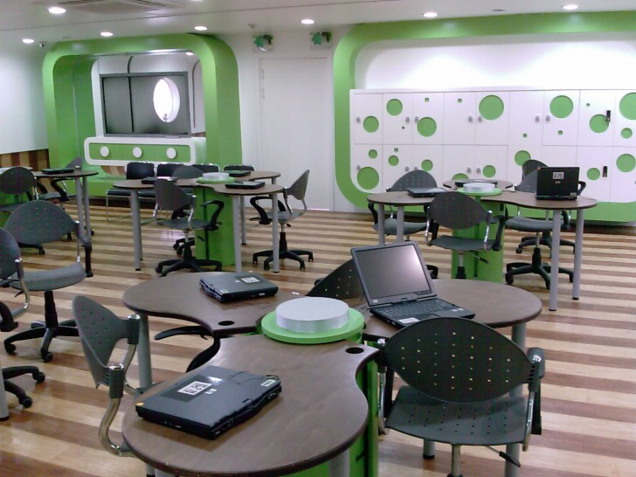
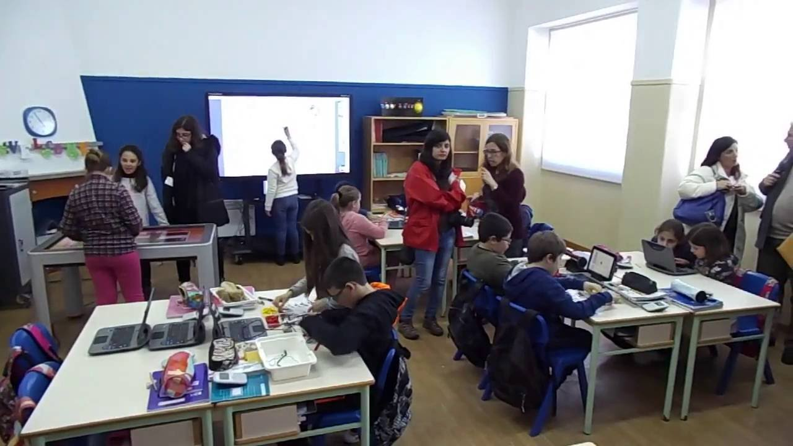
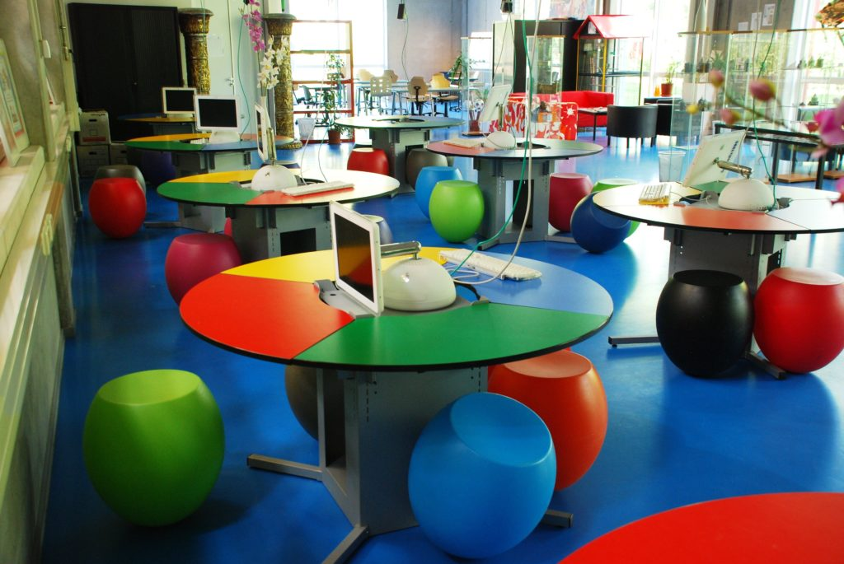
A digitális pedagógiai környezet
Internet
NKP

Slide 20
KÖSZÖNÖM A FIGYELMET!
Horváth Ádám
divízióvezető
Digitális Pedagógiai Módszertani Központ
Horvath.adam@dpmk.hu
EFOP-3.2.15-VEKOP-17-2017-00001
„A köznevelés keretrendszeréhez kapcsolódó mérés-értékelés és digitális fejlesztések, innovatív oktatásszervezési eljárások kialakítása, megújítása”

